Slide 1
Дидактическое средство «Игровой куб «Путешествие в страну математики»
Муниципальное бюджетное дошкольное образовательное учреждение г. Красноярска «Детский сад №311»
Автор:
Рыбина Т.В.
Старшая группа №08

Slide 2
Возрастная категория детей: старший дошкольный возраст, дети 5-7 лет
Актуальность: Для умственного развития детей существенное значение имеет приобретение ими математических представлений, которые активно влияют на формирование умственных действий, столь необходимых для познания окружающего мира. Все полученные знания и умения закрепляются в дидактических играх, которым необходимо уделять большое внимание. Основное назначение их – обеспечить детей знаниями в процессе игры. В дидактических играх есть возможность формировать новые знания, знакомить детей со способами действий. В связи с этим был разработан и создан развивающий куб «Путешествие в страну математики»

Slide 3
Цель: активизировать мыслительную деятельность, формировать интеллектуальные способности детей.
Задачи:
Образовательные: Продолжать формировать представления о свойствах предметов: цвет, форма, размер. Закрепить навыки счёта. Закрепить навыки чтения выражений со знаками больше и меньше. Формировать умение различать пространственные направления и ориентироваться на листе бумаги : право-лево, внизу - вверху, в середине, в углу. Продолжать знакомить детей с чётными и не чётными числами в пределах 20.
Развивающие: Развивать навыки составления числа 10 из двух меньших чисел. Совершенствовать умения составлять и решать арифметические задачи на сложение и вычитание. Развивать логическое мышление, внимание, память. Развивать мелкую моторику пальцев рук. Творческие способности.
Воспитательные: Воспитывать интерес к математическим занятиям, желание помогать друг другу. Воспитывать дружеские взаимоотношения между детьми.

Slide 4
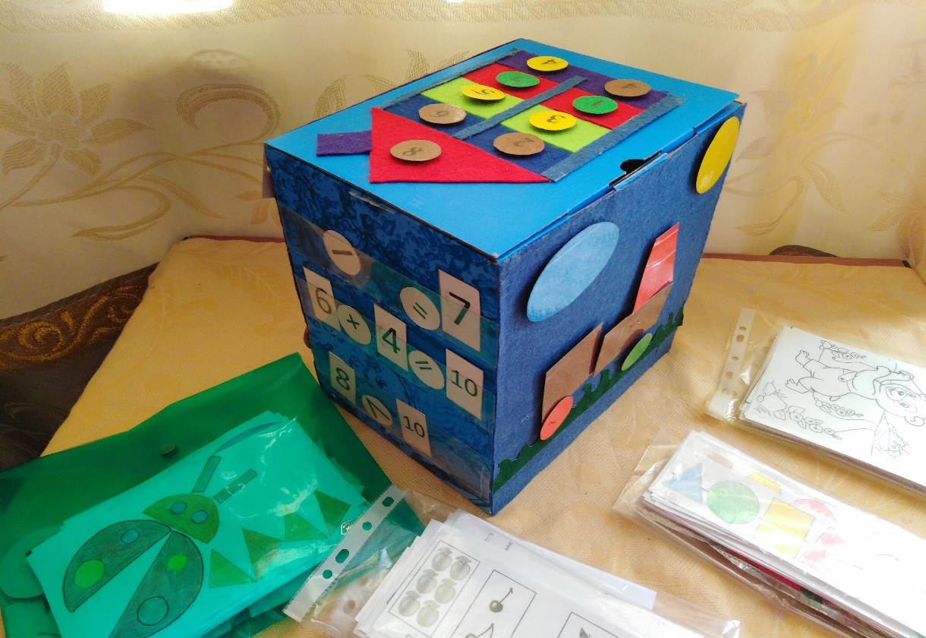
Описание дидактического средства: Игровой интерактивный куб сделан из коробки 24х24см. и 24х17см., легкий по весу, его может передвинуть любой ребенок, яркий и привлекательный. Внутри куба хранятся наборы игрового оборудования. Пять граней куба представляют собой игровое поле. Что позволяет одновременно играть в разные игры нескольким детям.

Slide 5
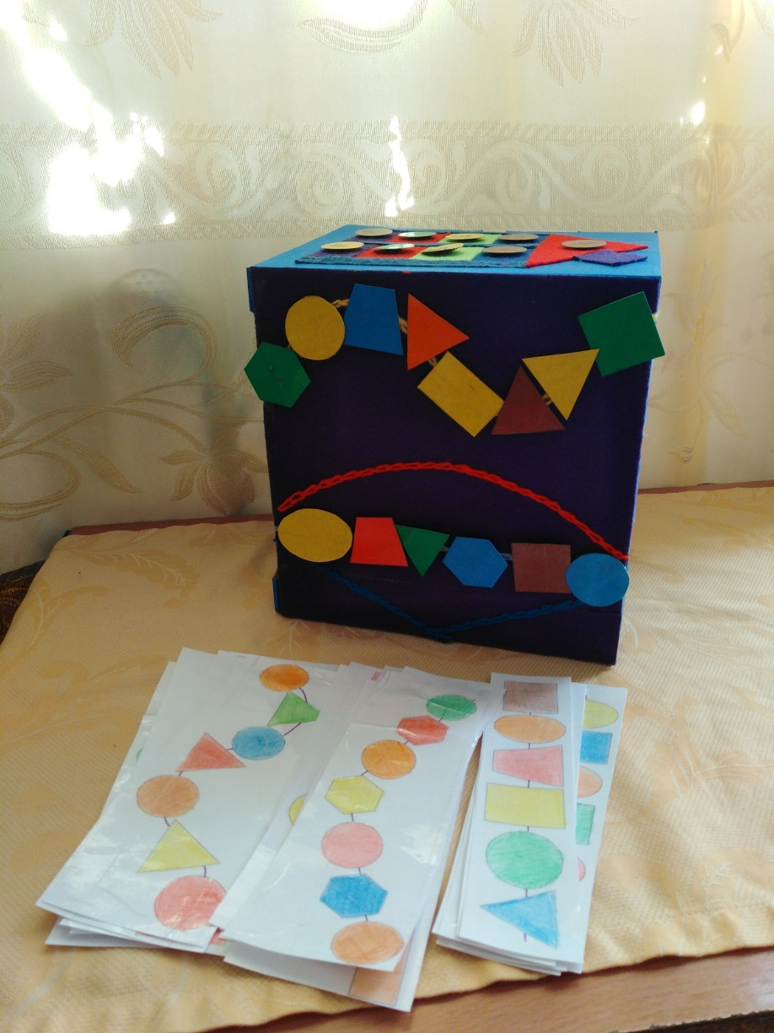
Первая грань – игра «Повтори узор на нитке»
В игре участвуют 1 -3 игрока.
Используемый материал: плоские карточки с изображением схем геометрической цепочки, вырезанные из цветной бумаги геометрические фигуры, разные по форме и величине и цвету.
Ход игры:
Воспитатель предлагает ребёнку рассмотреть плоский макет игры, спрашивает, какие геометрические фигуры нужно выложить на линии прямой, волнистой, чередуя по форме, цвету и величине, предлагает повторить геометрическую цепочку. Предложить ребёнку собрать из геометрических фигур колобка.

Slide 6
Вторая грань – игра «Геометрическая мозаика»
В игре участвует 1 игрок.
Используемый материал: плоские карточки с изображением предметов из геометрических фигур, вырезанные из цветного фетра геометрические фигуры, разные по форме и величине и цвету.
Ход игры:
Воспитатель предлагает задание разной трудности. На составление изображения предмета из геометрических фигур: работа по готовому расчлененному образцу , работа по нерасчлененному образцу , работа по условиям (собрать фигуру человека девочка в платье) , работа по собственному замыслу ( просто человека). Ребенок получает набор геометрических фигур. В заключении игры анализирует свою фигуру , находит сходства и различия в решении конструктивного замысла.

Slide 7
Третья грань – игра «Найди отличия»
В игре участвует 1-2 игрока.
Используемый материал:
Сюжетные картинки по теме недели, имеющие отличия друг от друга.
Ход игры:
Воспитатель предлагает одинаковые карточки и сравнить их. Ребенок должен внимательно рассмотреть их и найти чем они отличаются. Количество отличий. В заключении игры дети анализируют свой выбор, находят цифру, соответствующую количеству отличий.

Slide 8
Четвертая грань – игра «Сколько?»
В игре участвует 1-3 игрока.
Используемый материал:
плоские карточки с изображением знаков плюс, минус, равно, больше, меньше, карточки с цифрами.
Ход игры:
Воспитатель предлагает ребенку выбрать иллюстрацию примера и воспроизвести арифметические действия. Ребенок подбирает цифры и знаки в соответствии с иллюстрацией примера и решает его. В заключении игры он анализируют свои действия.

Slide 9
Пятая грань – игра «Домик»
В игре участвует 1-3 игрока.
Используемый материал: Домик с окошками. Набор цифр. Ход игры:
Воспитатели выкладывает цифру на крыше дома. Она обозначает количество жильцов на каждом этаже. Ребёнок должен подобрать и поставить цифры в окна каждого этаже, чтобы в сумме они составляли число на крыше.

